Slide 1
本堂課學習提要
參考書目：
最新 HTML5+CSS3 網頁程式設計(第二版)，作者： 施威銘研究室著
最完整跨平台網頁設計：HTML + CSS + JavaScript + jQuery + Bootstrap + Google Maps，作者： 洪錦魁
最潮 HTML5+CSS3 網頁版型設計：Standard Layout‧Grid Layout‧Single Page Layout，作者： 吉田真麻
網頁設計的學習態度：
暸解每章節的授課目標與範圍。
盡力完成老師設定的練習單元，並努力的解決老師所設定的難點。
培養自身的網頁與程式除錯的能力，以處理未來公司與客戶技術問題。
自行擴大練習的範圍，再行突破難點，培養自身網頁設計實力。

Slide 2
本章授課範圍
網站與網頁的基本概念
了解網站開發流程：規劃、製作、維護
建立第一個網頁

Slide 3
1-1 網站與網頁的基本概念
網頁與首頁 (Home Page)
網站就是網頁的集合

Slide 4
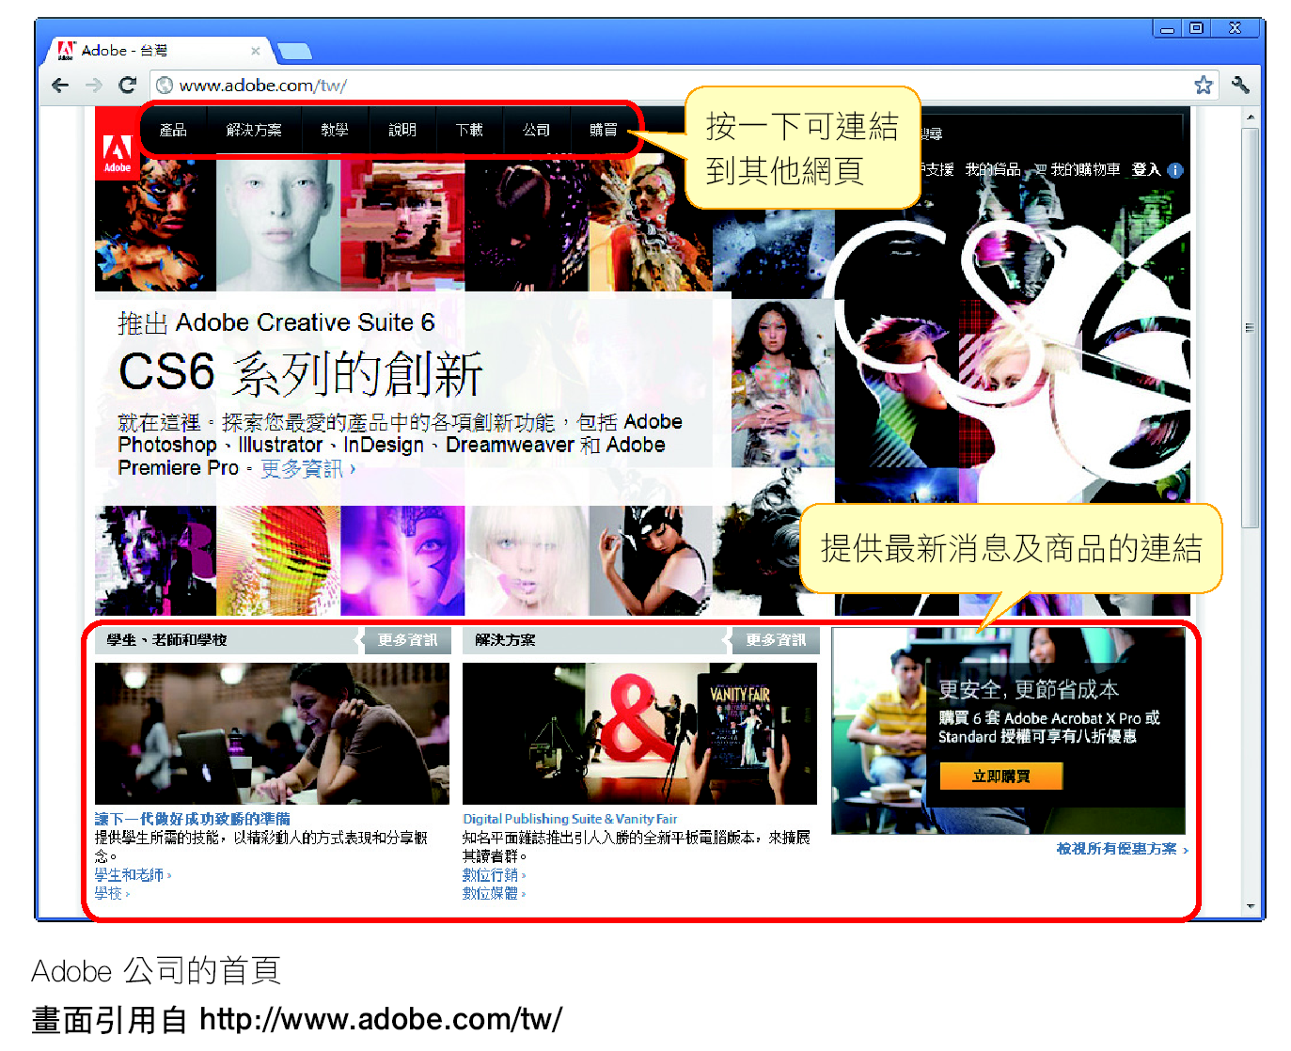
網頁與首頁 (Home Page)

Slide 5
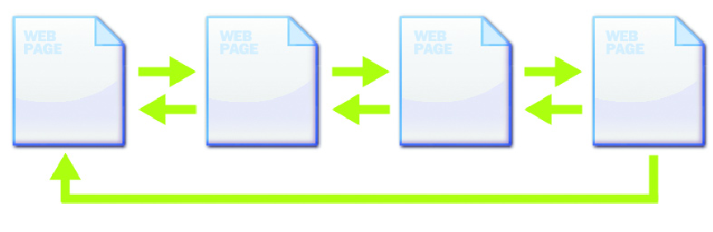
網站就是網頁的集合

Slide 6
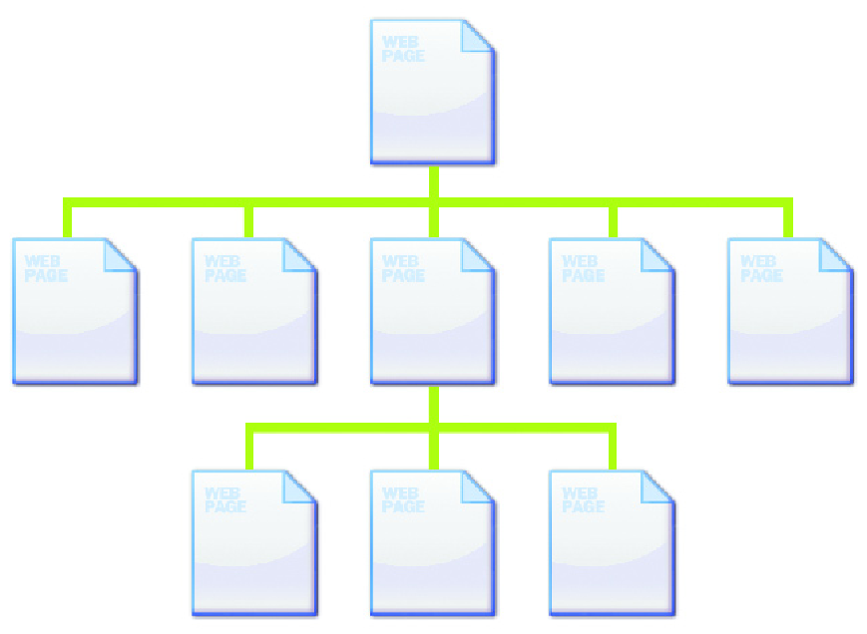
網站就是網頁的集合

Slide 7
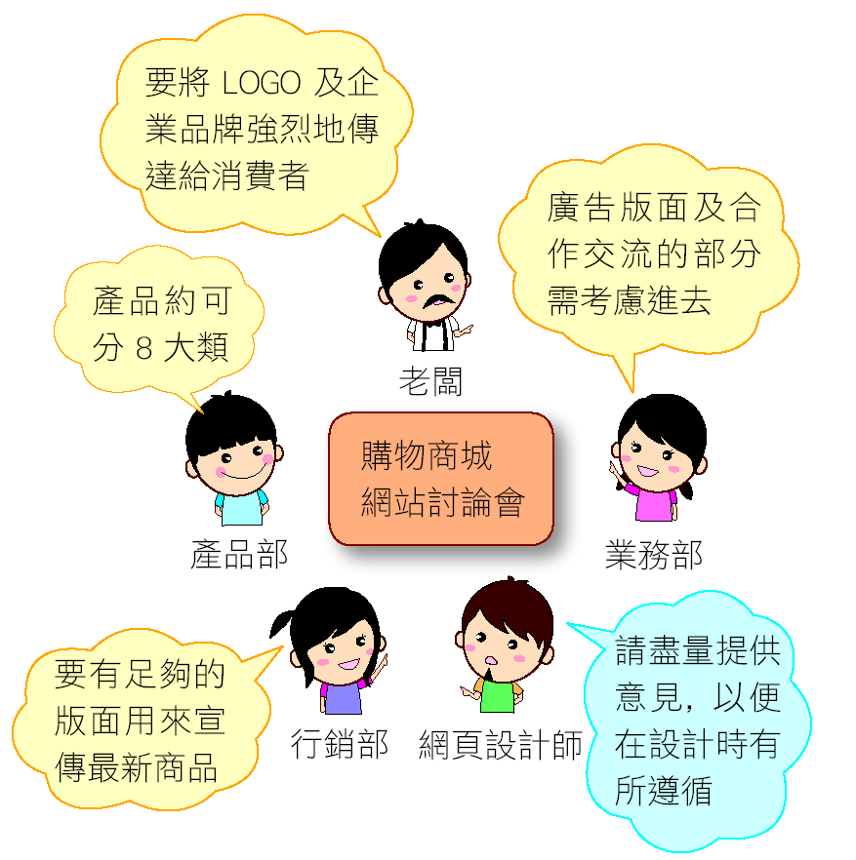
1. 擬定網站內容與目的

Slide 8
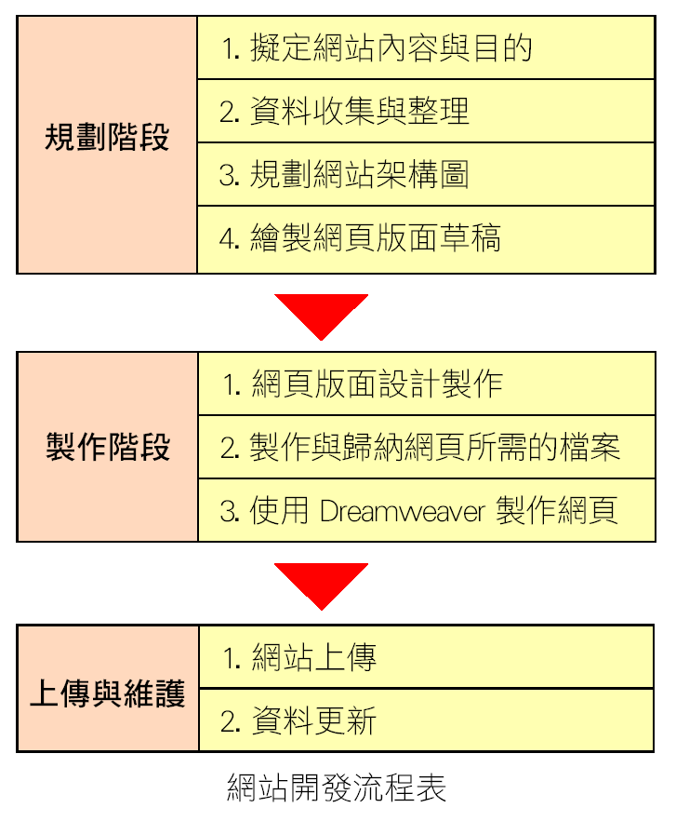
1-2 網站的開發流程

Slide 9
一、規劃階段
1. 擬定網站內容與目的
2. 資料收集與整理
3. 規劃網站架構圖
4. 繪製網頁版面草稿

Slide 10
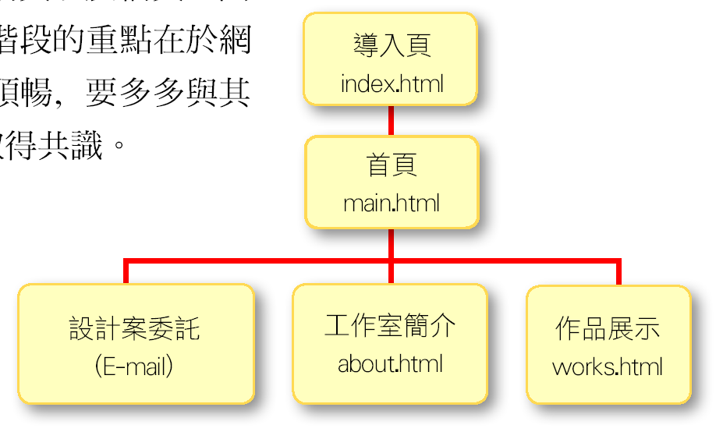
2. 資料收集與整理
3. 規劃網站架構圖

Slide 11
有導入頁
http://www.cityinn.com.tw/
http://toscanini.okgo.tw/
http://www.bolero.com.tw/
沒有導入頁
http://www.wda.gov.tw
http://www.yahoo.com.tw
http://www.pchome.com.tw

Slide 12
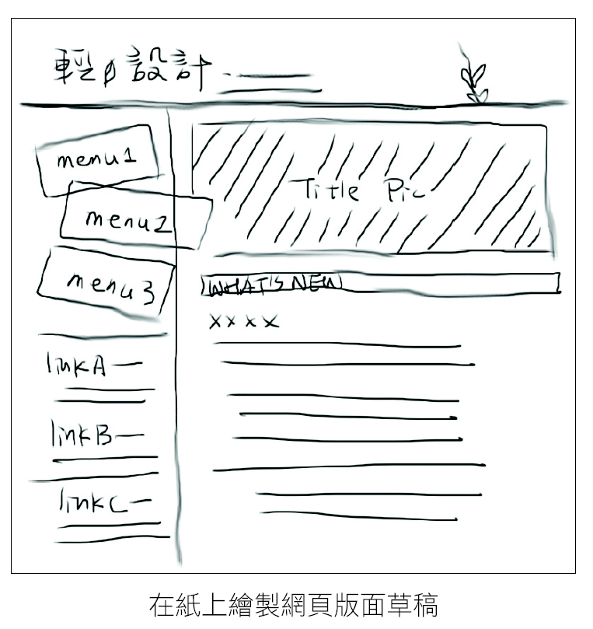
4. 繪製網頁版面草稿

Slide 13
二、製作階段
1. 網頁版面設計製作
2. 製作與歸納網頁所需的檔案
3. 使用製作網頁

Slide 14
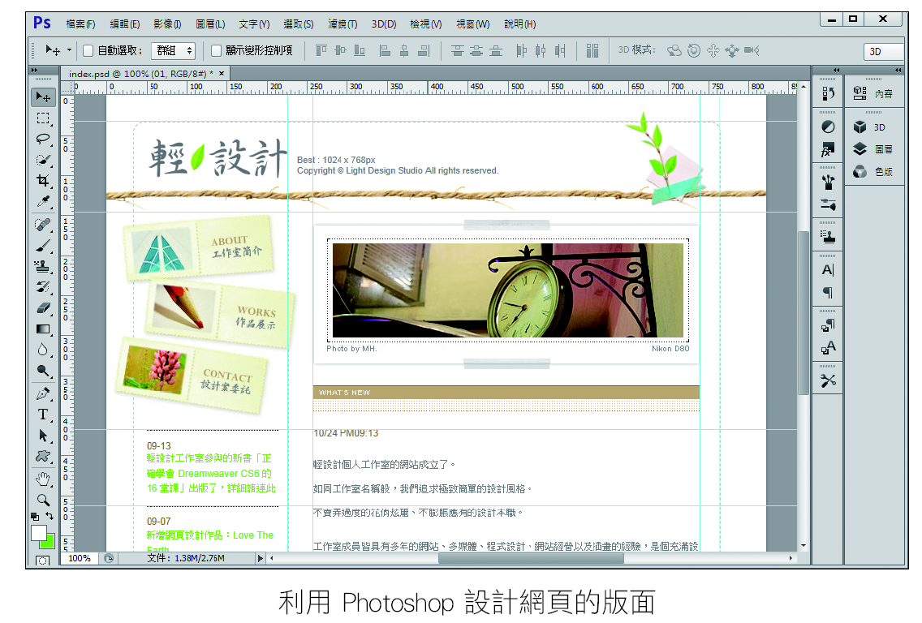
1. 網頁版面設計製作

Slide 15
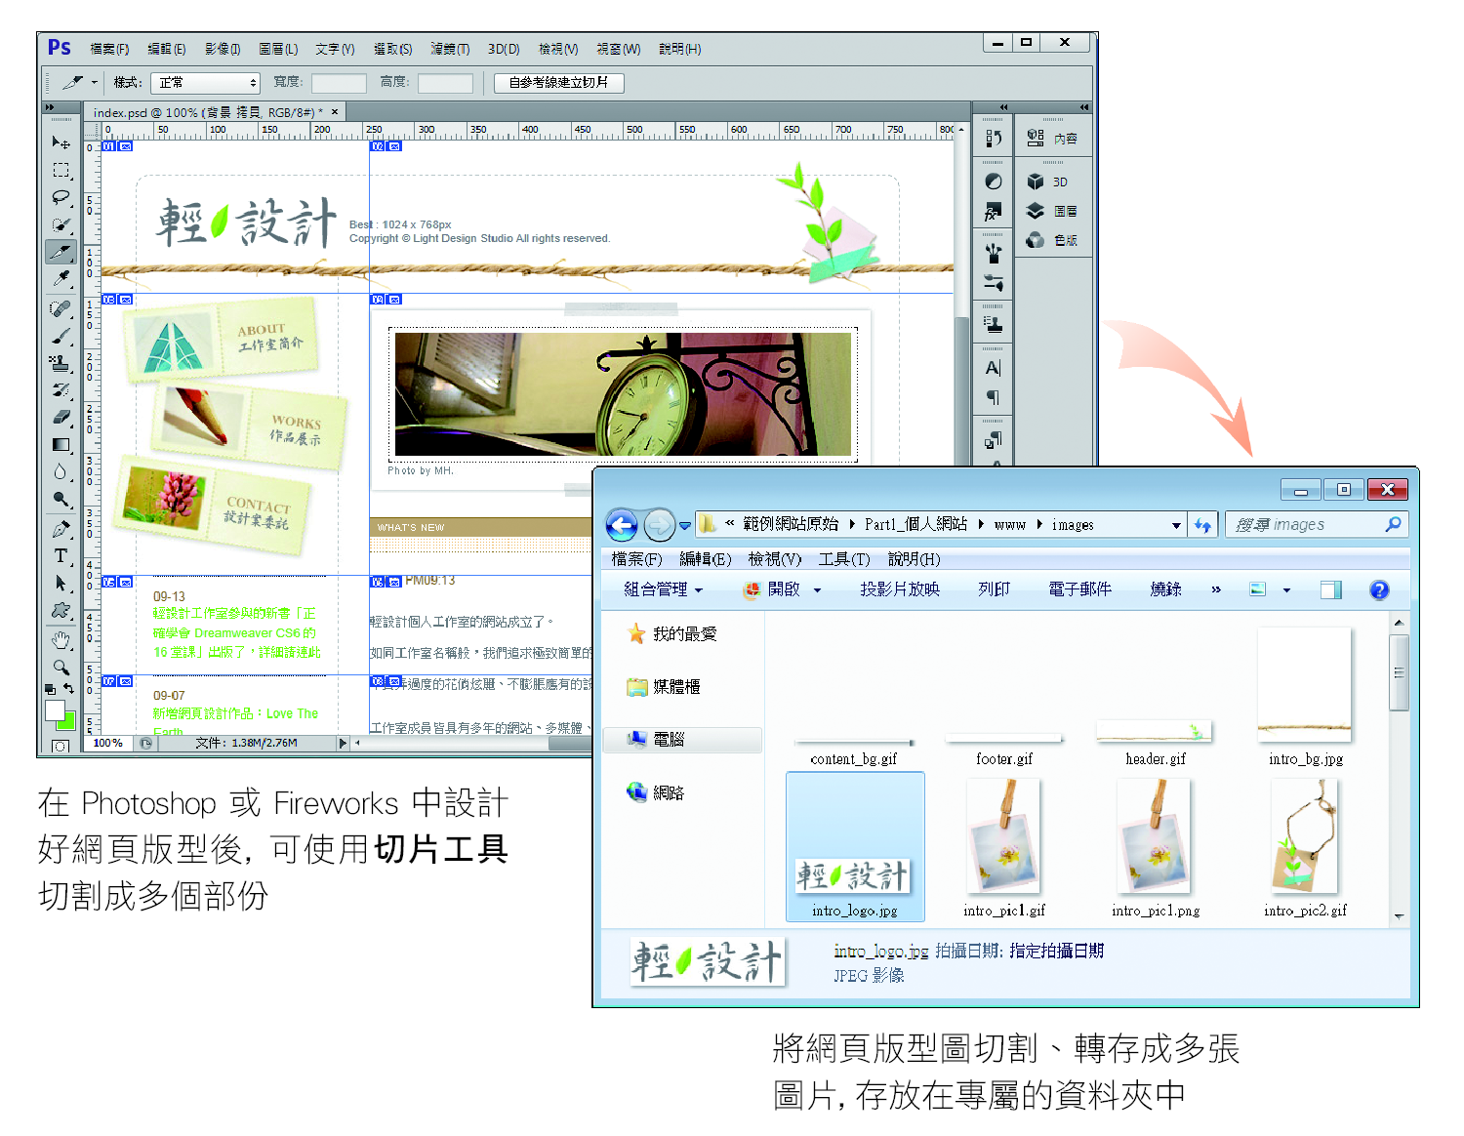
2. 製作與歸納網頁所需的檔案

Slide 16
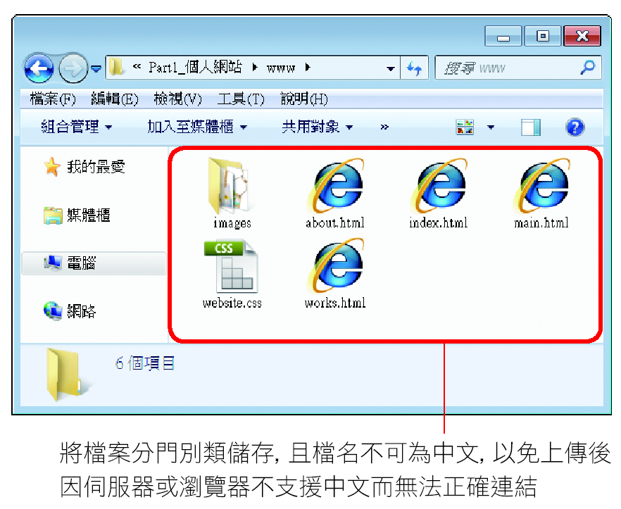
製作與歸納網頁所需的檔案

Slide 17
練習一
找外部三個網站，這三個網站是你喜歡的，而且是你會重復再光臨的網站。
例子：
網站：http://www.wda.gov.tw
優點：就業資訊提供完整
風格：色彩搭配豐富，由於首頁有旋轉輪播資訊，我很喜歡。
會再重複光臨此站原因：可持續來此站取得職訓課程資訊

Slide 18
答：
1、網站：http://www.wda.gov.tw
優點：
風格：
會再重複光臨此站原因：
2、網站：
優點：
風格：
會再重複光臨此站原因：
3、網站：
優點：
風格：
會再重複光臨此站原因：

Slide 19
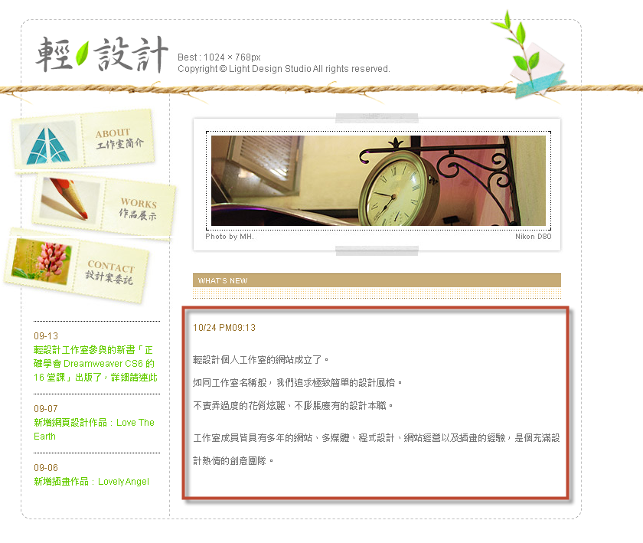
在原內容建立一段新資訊

Slide 20
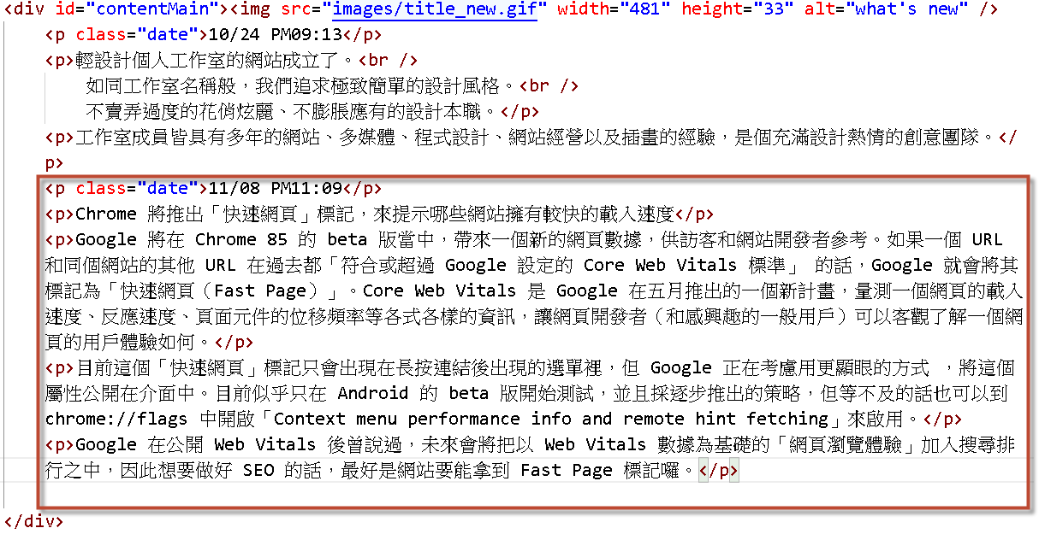
在Yahoo找出與科技有關文字
位置在WHAT’S New部分

Slide 21
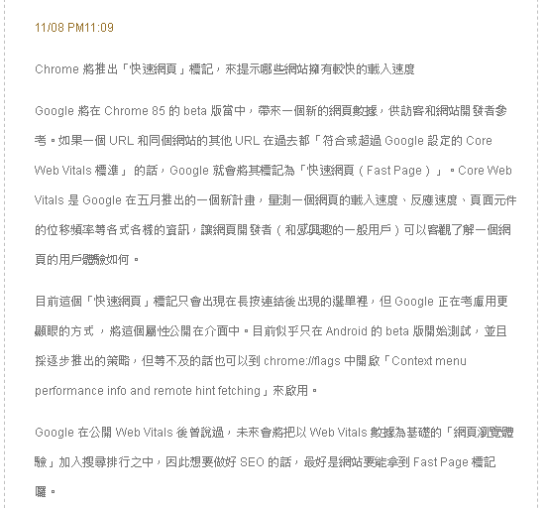
執行結果

Slide 22
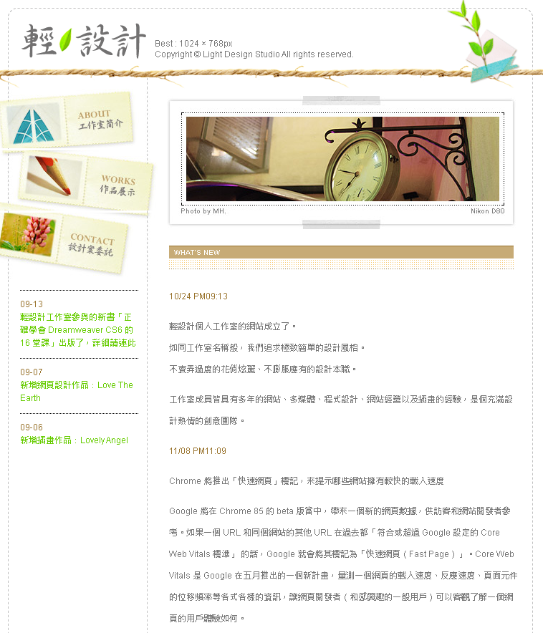
Main.php

Slide 23
練習二
用A4紙筆規劃一個新網站，例子：車子介紹、竉物、寫真、餐廳等皆可以。註：要有主題性！
規畫兩頁
首頁
產品頁
完成後請老師確認後，將資料寄給老師。

Slide 24
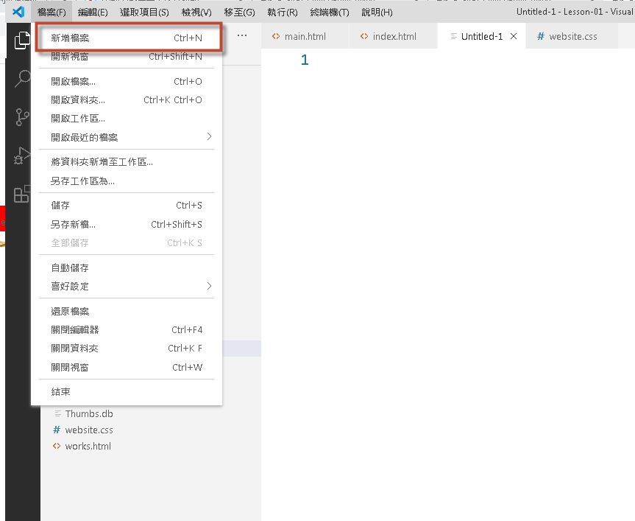
建立index.html

Slide 25
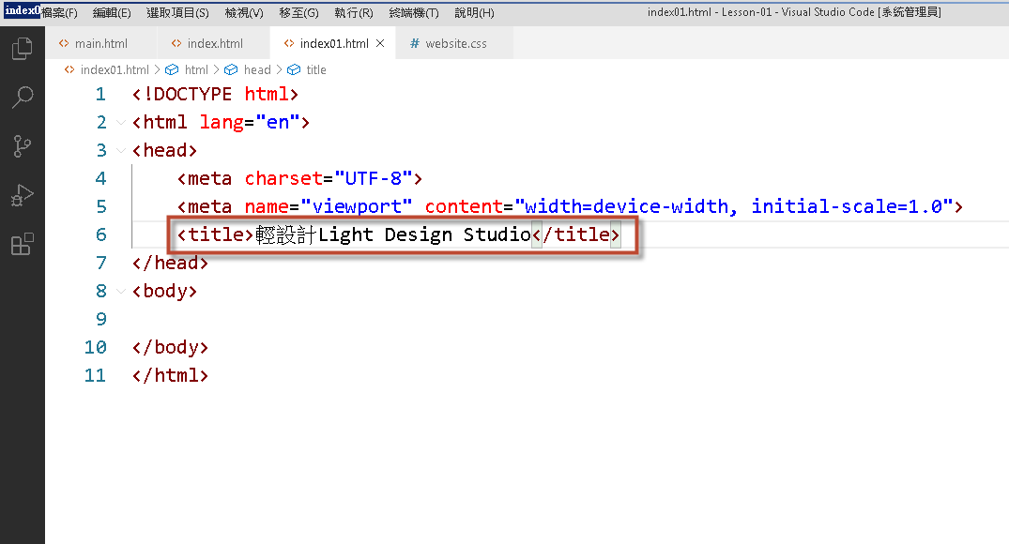
加入html5格式

Slide 26
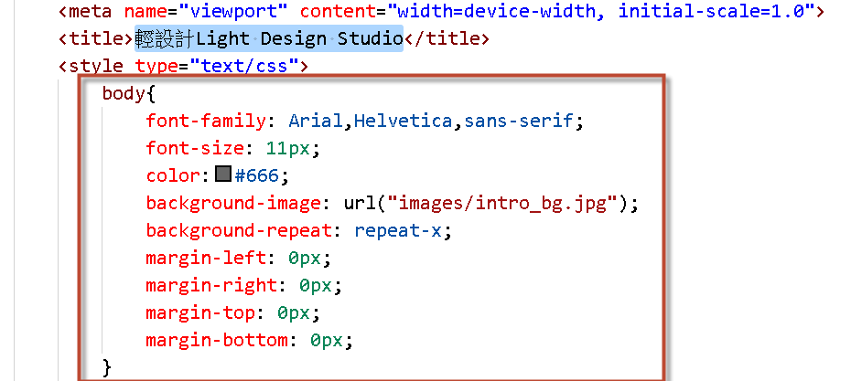
設定body css

Slide 27
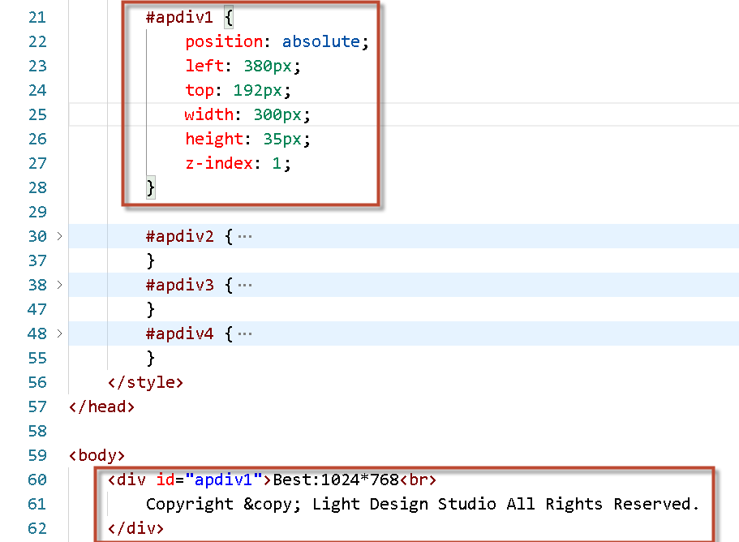
設定apdiv1

Slide 28
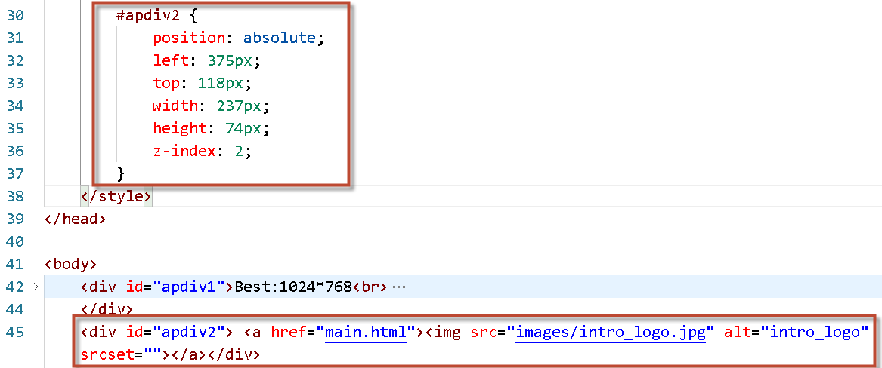
設定apdiv2

Slide 29
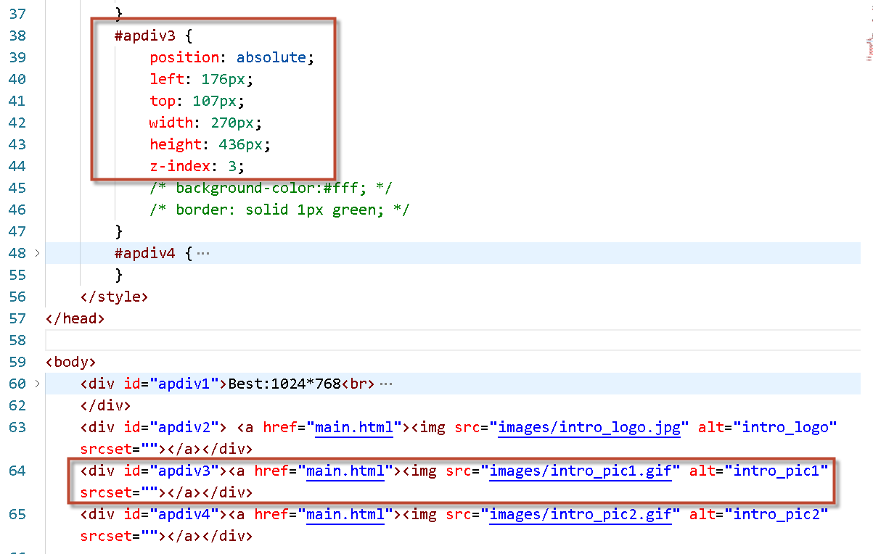
設定apdiv3

Slide 30
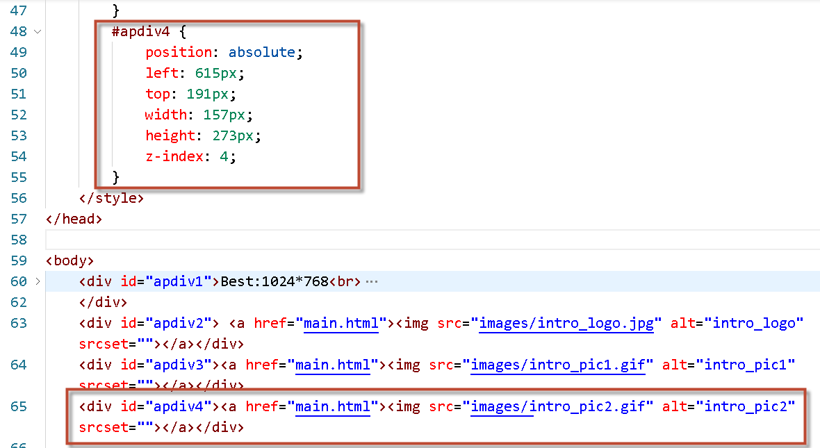
設定apdiv4

Slide 31

執行結果

Slide 32
重點整理
1. 製作網站通常有一定的流程與順序, 幫助你有效率地開發網站。以下提供一份網站開發流程表供你參考：

Slide 33
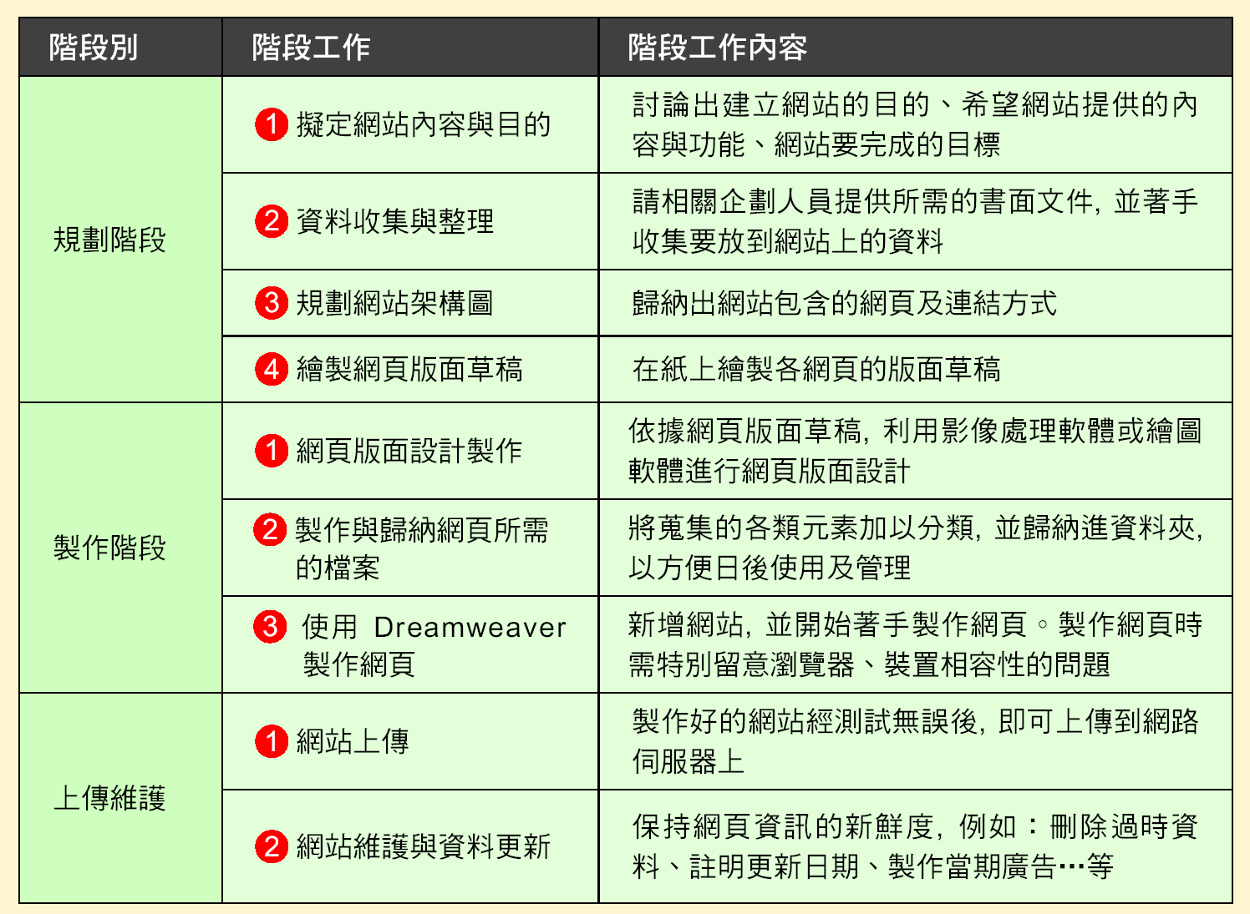
重點整理

Slide 34

練習一
模仿練習：

Slide 35
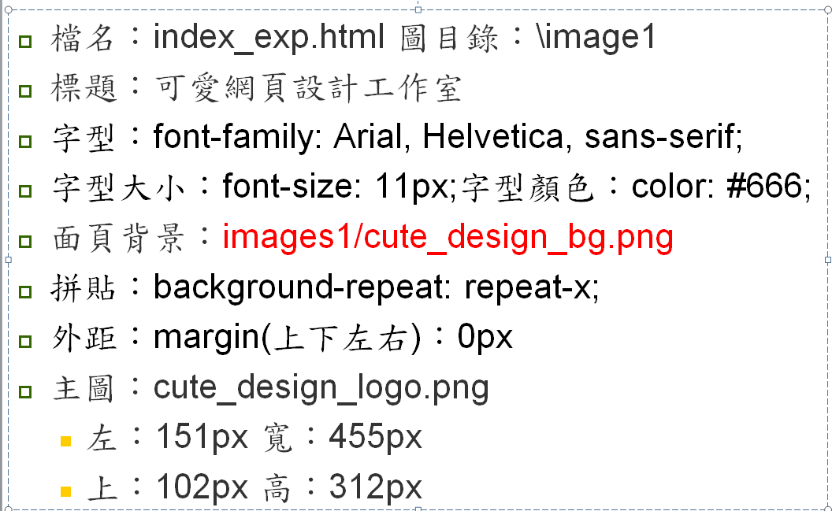
建立一個可愛網頁設計工作室

Slide 36
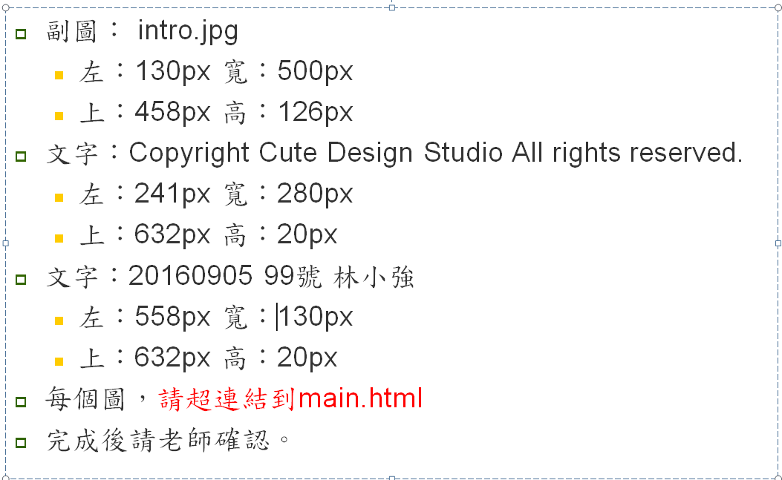
建立一個可愛網頁設計工作室1

